Slide 1
Vaihdevuosioireiden lääkehoito
22.5.2026
Milla Juhantalo, LT
El naistentaudit ja synnytykset
Tays (Pirha), Pihlajalinna

Slide 2
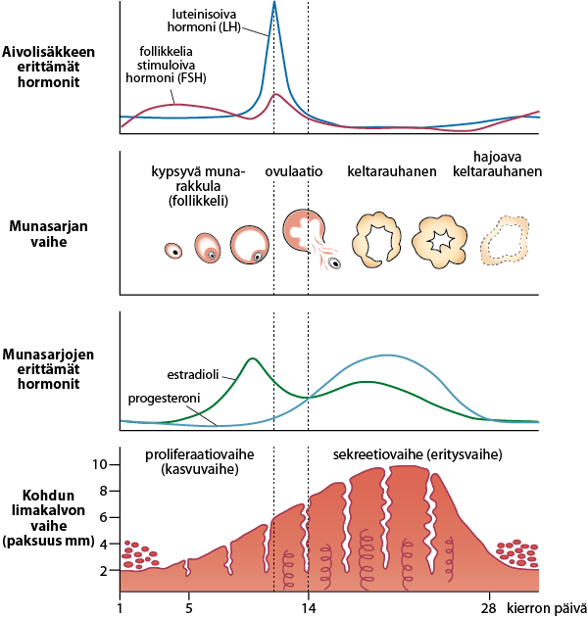
Kuukautiskierto
Normaali kuukautiskierto
  pituus (P=periodi) 24–35 vrk, km 28 vrk
  vuodon kesto (D=duratio) 2–7 vrk, km 5 vrk
  Vm = kierron päivä 1 = ensimmäinen vuotopäivä
  loppuvat keskimäärin 51-vuotiaana
Amenorrea = kuukautisten puuttuminen
  Primaarinen, 16 v mennessä
  Sekundaarinen, 6 kk poissa
Oligomenorrea = harvat kuukautiset
Menorragia = runsaat kuukautiset
Metrorragia = välivuoto
Menometrorragia = runsaat ja tiheät kuukautiset

Slide 3
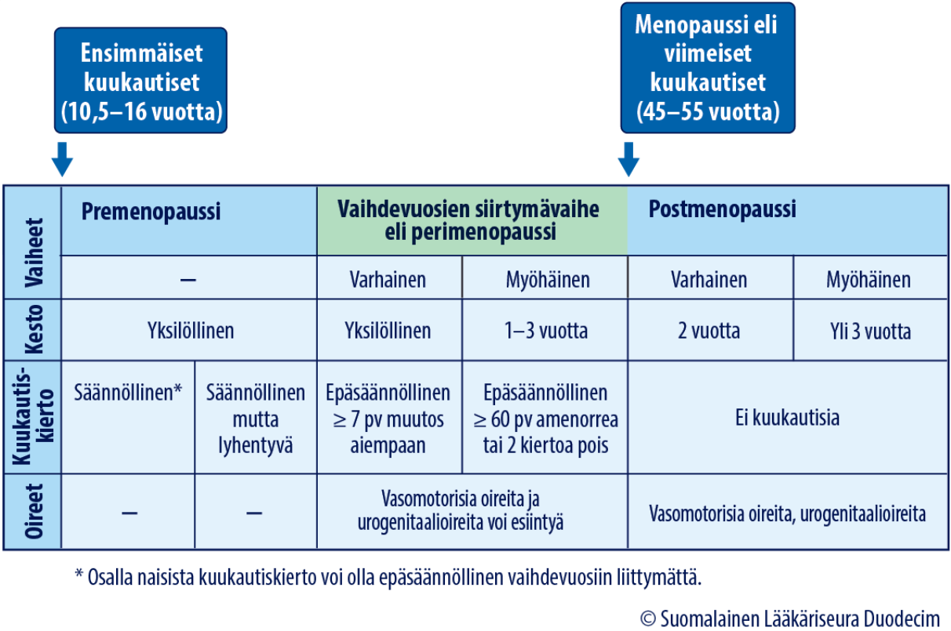
Pelkonen et al 2020

Slide 4
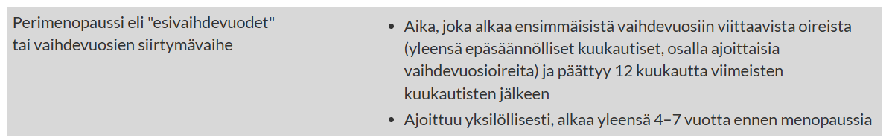
Esivaihdevuodet vs vaihdevuodet
Käypä Hoito 2025

Slide 5
Tyypillistä esivaihdevuosissa
  Kierto lyhenee, lyhimmillään 42v
  Kierto pitenee, estrogeenin puutosoireita ilmenee
  80%:lla naisista vaihdevuosioireet alkavat ennen varsinaista menopaussia
  menopaussi = viimeiset oman hormonitoiminnan aiheuttamat kuukautiset
Ongelma: jälkikäteisdiagnoosi

Slide 6

Vaihdevuosien Käypä hoito –suositus
  Kohderyhmä 40v ja sitä vanhemmat naiset
  45 - 55v ikäisille vaihdevuodet ovat kliininen diagnoosi
    Tyypilliset vaihdevuosioireet ja kuukautisten harveneminen/loppuminen
  40-45v potilas: kuukautiskierron muutoksia tai vaihdevuosiin sopivia oireita
    FSH > 30 toistetusti 1kk välein viittaa menopaussiin (huom ei voi tutkia yhdistelmäehkäisyn aikana)
    FSH mittauksen sijasta voi tehdä hoitokokeilun (ehkäisy muistaen)

Slide 7
Diagnostiikka
Erotusdiagnostiikka
  Selkeät estrogeeninpuutosoireet vai jotakin muuta?
  anamneesi > status
  PMS
  Kilpirauhasen vajaa- tai liikatoiminta
  Uniapnea
  PCOS
  Raudanpuuteanemia
  Depressio ja ahdistuneisuushäiriöt
  Työuupumus
  Elämänvaiheen kuormittavuus, stressi

Slide 8
Diagnostiikka
Diagnostiikkaa voi hankaloittaa käytössä oleva ehkäisyvalmiste
  Hormonikierukka tai muu valmiste joka aiheuttaa amenorrean
45v täyttäneillä FSH ei tarpeen, jos oireisto selkeä
  FSH:n ongelma on fluktuaatio – voimakas vaihtelu (positiivinen ennustearvo parempi kuin negatiivinen, jos on korkea?)
    Nuoremmilla FSH voi olla hyödyllinen
    Ei voi luotettavasti mitata yhdistelmäehkäisyn aikana
    Voi mitata progestiinivalmisteen aikana
    FSH yli 30 viittaa menopaussioireisiin
    AMH, E2, Inhibiini eivät toimi diagnostiikassa
Muiden sairauksien poissulku – mitä nuorempi, sitä herkemmin?
  TSH
  oireperusteisesti (pvk, prolaktiini, niveloireselvittelyt yms.)

Slide 9
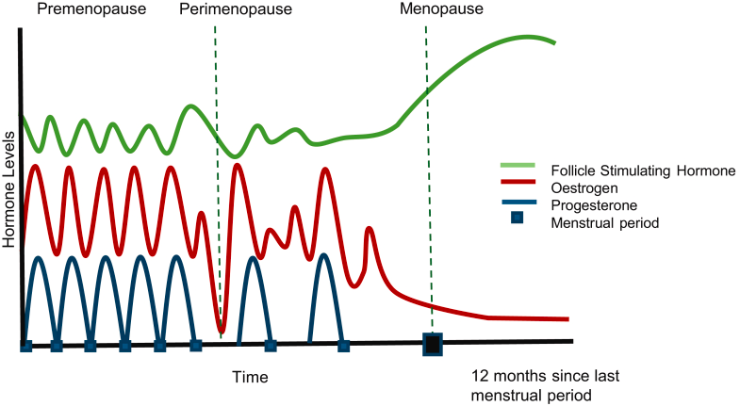
Cutts B 2025

Slide 10
Jos kierto on säännöllinen, todennöinen Dg on PMS
20-30% ovuloivista potilaista (DynaMed)
  PMDD 3-8%
Oireilu vaikeimmillaan 30-40v iässä
Oireilu luteaalivaiheen aikana, loppuu kuukautisvuodon alkaessa (kp 3-4), ei esiinny alkukierrossa
Masennus- ja traumahistoria altistaa
Oireseurantaa vähintään 2-3 kierrossa
  Tarvittaessa hoitokokeilu GnRH analogilla 3kk (RCOG guideline)
Oireet: turvotus, rintojen arkuus, alavatsakivut, väsymys/voimattomuus, päänsärky, pahoinvointi, käsien ja jalkojen turvotus, painonnousu, nivelkivut, lihaskivut, selkäkivut, ärtyneisyys, ahdistuneisuus, vihaisuus, ruokahalumuutokset, libidon muutokset, keskittymiskyvyn vähentyminen, tunteiden latistuminen, hallinnan puutteen tunne, mielialan vaihtelut, unihäiriöt, jännittyneisyys, toivottomuus
Erotusdg: masennus, ahdistuneisuushäiriö, migreeni, mastopatia, hypotyreoosi, menopaussioireet

Slide 11
PMS - hoitovaihtoehtoja
SSRI
  Vain luteaalivaiheen ajan/oirejakson ajan tai kokoaikaisesti, esim fluoksetiini, sitalopraami
  Sivuvaikutuksina pahoinvointi, väsymys, unihäiriöt, libidon lasku
Hormonihoidolla tähdätään munasarjatoiminnan supressioon
  Drospirenonia sisältävä yhdistelmäpilleri tutkituin (joillekin PMS oireita pillereistä)
  Progestiinipillerit (ovulaation esto, fluktuaation esto)
  Mirena joskus hyvä
  GnRH agonistit vaikeaoireisille – myös diagnostiikassa
Spironolaktoni 25-50mg x1 turvotuspäiville

Slide 12
Esivaihdevuosien hormonihoidon tavoite
Raskauden ehkäisy edelleen tarpeen
Oirekontrolli
  Usein ongelma vuotohäiriöt (runsaat tai epäsäännölliset), unioireet, mielialaoireet, PMS, vasomotoriset oireet ajoittaisena
Saavutettavissa samalla valmisteella?
Usein kyseessä hoitokokeilu
Huom! HRT valmisteet eivät ehkäise raskautta (ovulaatio ei esty)
    Syklinen HRT valmiste + kuparikierukka?

Slide 13
Hoitovaihtoehdot, joissa ehkäisy mukana
Yhdistelmäehkäisy
  Terveellä naisella voi käyttää menopaussiin asti
  Suositaan luonnollista estrogeenia (Zoely, Qlaira, Drovelis), pienempi tukosriski ja suotuisampi metabolinen profiili
Progestiiniehkäisy
  Jos kontraindikaatioita
  Progestiinivalmiste tasoittaa kierron vaihtelua estämällä ovulaatiot
  Slinda (drospirenoni 4mg)
  Slinda + transdermaalinen estrogeeni on off label hoitoa (mutta esim. BMS guidelinessa HRT vaihtoehtona, meillä Angeliq 1 mg E2/ 2 mg )
  Mirena + transdermaalinen estrogeeni
  Muu ”ehkäisevä” progestiini ja transdermaalinen estrogeeni?
    Desogestreeli 75 µg mainittu Monash guidelinessa, mutta siitä ei näyttöä
Estrogeenihoitokokeilun aikana riittää Kyleena - pitkällä tähtäimellä Mirena tai Kyleenan rinnalle jokin toinen progestiini

Slide 14
Siirtyminen ehkäisyvalmisteesta HRT valmisteeseen
Progestiiniehkäisyn aikana voi tarkistaa FSH:n
  Jos > 30 – lisää progestiinin rinnalle estradioli / vaihda suoraan ilman taukoa HRT valmisteeseen / siirry luonnollisen estrogeenin yhdistelmäehkäisyvalmisteeseen
Yhdistelmäehkäisyn lopettamista liian aikaisin (alle 50v?) kannattaa välttää
  FSH:n perusteella ei voi tehdä diagnostiikkaa
  Riskinä että kuukautiset (ja vuotohäiriöt palaavat)
Raskauden ehkäisyn Käypä hoito 2025

Slide 15
HYÖDYT
Oireiden hoito
Luusto
Sepelvaltimotauti↓
Paksu- ja peräsuolisyöpä ↓
EndometriumCa ↓
HAITAT
Rintasyöpä ↑
Laskimotukos ↑
Aivohalvaus (p.o.)↑
Munasarjasyöpä ↑
Sappikivitauti (p.o.) ↑

Slide 16
Hormonihoidon pitkäaikaisvaikutukset
 | Pelkkä estrogeeni |  | Estrogeeni ja keltarauhas- hormoni
 | Tapauksia/1000 naista, jotka käyttivät hormonihoitoa 5 vuoden ajan
 | Vähemmän | Enemmän | Vähemmän | Enemmän
Rintasyöpä | 1-5 |  |  | 5-10
Sepelvaltimotauti | 1-5 |  |  | 1-5
Luunmurtumat | 5-10 |  | 1-5
Tyypin 2 dm | ˃10 |  | ˃10
Kokonaiskuolleisuus | 5-10 |  | 5-10
Syvä laskimotukos |  | 1-5* |  | 5-10*
Aivohalvaus |  | 1-5* |  | 0-1*
Paksusuolisyöpä |  | 0-1 | 1-5
Munasarjasyöpä |  | 0-1
Sappirakon tulehdus |  | ˃10 |  | 5-10
* Ei riskin lisäystä transdermaalisella annoksella 50 ug tai sen alle
Tuomikoski, Lyytinen Duodecim: 2015;131:1515-21

Slide 17

Hormonihoidon kontraindikaatiot
Rintasyöpä
+ muut ER riippuvaiset syövät
Sairastettu SLT
Vaikeahoitoinen sydämen vajaatoiminta
Hoitoresistentti verenpainetauti
Vaikea maksasairaus
Selittämätön emätinverenvuoto
Sairastettu aivoinfarkti tai TIA
Sepelvaltimotauti
Yleistynyt ASO-tauti
SLE, jossa fosfolipidivasta-aineet+

Slide 18

Rintasyöpä ja hormonaaliset tekijät
Vähäinen kuukautiskiertojen määrä suojaa
myöhäinen puberteetti, varhaiset vaihdevuodet
varhainen synnytys, täysiaikaisten raskauksien suuri määrä, pitkä imetysaika
Riskiä lisäävät ikä, varhainen menarkeikä, lapsettomuus, ensisynnytys myöhäisellä iällä, korkea vaihdevuosi-ikä ja mammografiassa todettu tiivis rintakudos
Perinnöllinen alttius liittyy n. 5-10 %:iin rintasyövistä
Suurella osalla sairastuneista ei ole tunnettuja rintasyövän riskitekijöitä

Slide 19
Elintavat ja rintasyöpä
Elintavoilla huomattava merkitys rintasyöpäriskiin
Lihavuus
korreloi myös huonompaan ennusteeseen
postmenopausaalisilla naisilla rasvakudos on merkittävä estrogeenin tuottaja
rasvakudoksen krooninen inflammaatio luo suotuisat olosuhteet rintasyövän kasvulle ja etenemiselle
Alkoholi
erityisesti er+ / pr+ syöpien määrä lisääntyy
alkoholi nostaa elimistön estrogeenitasoja
alkoholin aineenvaihduntatuotteet asetaldehydi ja vapaat radikaalit ovat karsinogeenisia
riskisuhde on annosriippuvainen

Slide 20
Rintasyöpä ja HRT
HRT lisää rintasyövän riskiä
mutta kuolleisuus ei ole lisääntynyt, vaan on jopa alhaisempi HRT:n käyttäjillä
Pelkkä estrogeenihoito, ei riskiä
Eri progestiinit sitoutuvat eri tavoin progesteroni- ja muihin reseptoreihin mm. rintarauhasessa

Slide 21
Mammografiat
Jos potilas ei ole seulontaikäinen ja hän on oireeton, systeemisen hormonihoidon aloituksessa ja seurannassa ei tarvita mammografioita (Käypä hoito 2025)
  Huomioidaan > 68 v seulontaiän päättyessä, että lisääntynyt rintasyöpäriski riski säilyy 10 v hoidon lopettamisen jälkeen

Slide 22
Laskimotukosriski
Hormonihoidon aloitus lisää laskimotukoksen riskiä 2-4-kertaiseksi
50-vuotiaista naisista tulpan saa vuoden aikana 1 / 1000, estrogeenihoidolla 2-3 / 1000
Riski suurin hoidon alussa
Peroraalinen estrogeenihoito aktivoi veren hyytymisjärjestelmää -> syvien laskimotukosten riski kasvaa
Transdermaalinen estrogeeni–maksavaikutus puuttuu -> Suosi, jos BMI ˃ 30 kg/m2
Progesteronilla on merkitystä
Ikä lisää tukosriskiä!
40 vs. 60 vuotias nainen –tukosvaara lisääntyy 10 x

Slide 23
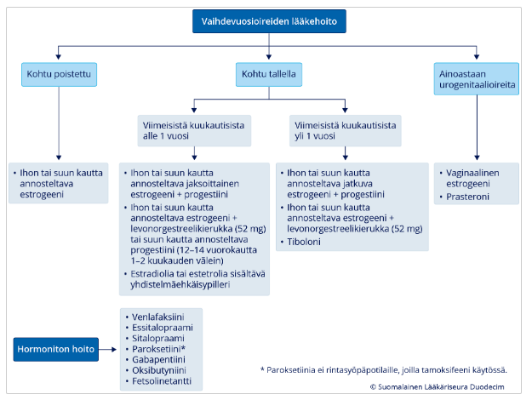

Slide 24

Estrogeenin annostelureitti
Antoreitillä voi olla merkitystä
Käyttömukavuus
Systeeminen estradioli
tabl 1 mg ja 2 mg
laastari 25μg-100μg (1-2x/vko) SIC! Saatavuushäiriö
Geeli: tuubi, valmiit annospussit (0.5/1mg), pumppupullot 1 painallus 0.5-0.75mg
Transdermaalisumute 1,53 mg/suihke
Ihon kautta annostelulla tiettyjä etuja
matalampi SLT riski
tasaiset pitoisuudet
geelillä/suihkeella portaaton annostelu
Oraalinen annostelu
laskee LDL tasoa (nostaa HDL tasoa)
Jatkossa E4-valmiste p.o. – ei metaboloidu CYP/maksan kautta

Slide 25
Keltarauhashormonin annostelureitti
Hormonikierukka
Runsaat vuodot tai endometriumin liikakasvun riskitekijät↑
Transdermaalinen
Per vaginam, yhdistelmälaastarit
Implanttia ei käytetä
Peroraalinen
Jatkuva tai syklinen
Annostelun helppous, vuodottomuus

Slide 26
Loppukierron progesteroni
Luonnollinen progesteroni loppukierrossa naisilla joilla kierto
Jonkinlainen trendi..?
Tehoaa osassa tutkimuksia kuumiin aaltoihin postmenopaussissa
Tutkimusdata ristiriitaista
Unen laatuun todennäköisesti auttaa
Progesteroni väsyttää, kannattaa ottaa illalla

Slide 27
Hoidon sivuvaikutukset
Hoidon alussa voi esiintyä turvotusta ja rintojen arkuutta
Hoito aloitetaan tavallisesti pienellä/keskisuurella annoksella (1 mg tabletti/vrk, 1 mg geeliä/vrk, 37,5-50 µg laastari × 2/viikko)
Jos rinnat aristavat, pienennä annosta
Jos oireet eivät helpotu, nosta
Psyykkiset oireet: masennus (progestiini), pahoinvointi
Jos oireet jatkuvat > 3 kk, progestiinin vaihto/annoksen vaihto
Ei näyttöä painonnoususta
P.o. estrogeeni lisää hypotyreoosin hoidossa tyroksiinin tarvetta jopa kolmasosan – suosi transdermaalista hoitoa

Slide 28
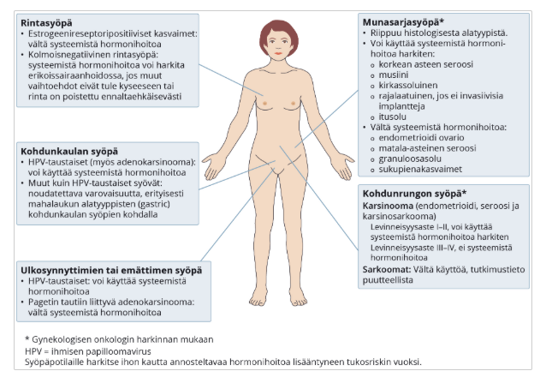

Slide 29
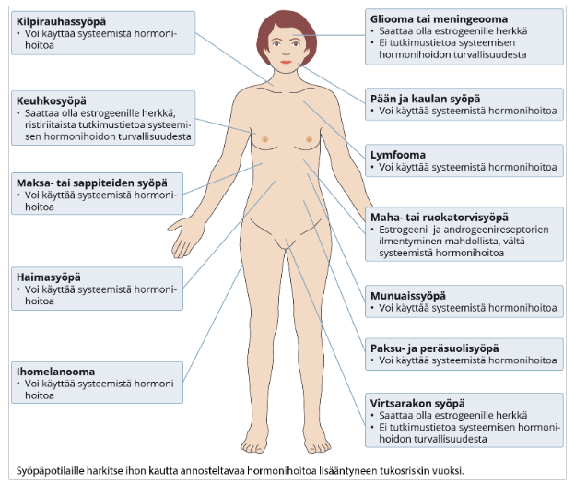

Slide 30
Seuranta
Epäsäännöllinen vuoto?
Syklisessä valmisteessa vuotojen tulisi olla normaalit ja säännölliset - hoidon pitkittyessä voivat jäädä pois
Jatkuvassa yhdistelmävalmisteessa vuotojen pitäisi loppua 4-6 kk:n kuluessa
herkästi UÄ, pipelle, papa
Hormonihoidon pituudella on tärkeä merkitys, mikäli halutaan minimoida hoidon haitalliset vaikutukset
2 v välein arvio hyödyistä ja haitoista
Pienin tehokas annos
Onko ilmaantunut kontraindikaatioita?
Mgr toteutuneet?

Slide 31
Hormonihoidon lopetus
Systeemisen hormonihoidon kestolle ei ole ehdotonta ylärajaa
Pyritään rajalliseen kestoon (viimeistään, kun ikä > 60 v ?)
Hoito voidaan lopettaa milloin tahansa, syklisessä hoidossa kuitenkin keltarauhashormonijakson jälkeen
Toistuvia lopettamisyrityksiä pyritään välttämään
purkuyritys toteutetaan asteittain, usein pitkän ajan (6-12 kuukautta) kuluessa

Slide 32

Ongelmat
Miten erottaa mitkä oireet ovat hormonaalisia, jos kierto edelleen suhteellisen säännöllinen?
  Asia on helppo, kun kierrot alkavat pitkittyä
Miten suhtaudutaan kontraindikaatioihin E2 suhteen, jos kyseessä perimenopausaalinen oireilu, eikä varsinainen HRT
  Yhdistelmäehkäisyn kontraindikaatiot esim. migreeni
  Luonnollinen estrogeeni joka tapauksessa turvallisempi
  Turvallisin vaihtoehto transdermaalinen
Kuinka moni nainen hyväksyy perimenopausaaliset muutokset osana ”normaalia vanhenemista”
  Myös mahdollisuus?
  Tällä hetkellä viesti mediasta on hyvin medikalisoiva

Slide 33
Kiitos

Slide 34
Lähteet
Hale GE, Hughes CL, Burger HG, Robertson DM, Fraser IS. Atypical estradiol secretion and ovulation patterns caused by luteal out-of-phase (LOOP) events underlying irregular ovulatory menstrual cycles in the menopausal transition. Menopause 2009;16:50–59.
Janssen, C. A., Scholten, P. C., & Heintz, A. P. (1997). Menorrhagia--a search for epidemiological risk markers. Maturitas, 28(1), 19–25.
Coslov, N., Richardson, M. K., & Woods, N. F. (2024). "Not feeling like myself" in perimenopause - what does it mean? Observations from the Women Living Better survey. Menopause (New York, N.Y.), 31(5), 390–398.
Katja Kero, Maarit Niinimäki ja Riina Katainen Raskauden ehkäisy on tarpeen vielä vaihdevuosien lähestyessä. Suomen Lääkärilehti 2023;78(23-24):1025-1028
British menopause society guidelines BMS Tools for Clinicians - British Menopause Society
A practitioner´s guide for managing menopause. Monash University www.monash.edu
Harlow, S. D. , Gass, M. , Hall, J. E. , Lobo, R. , Maki, P. , Rebar, R. W. , Sherman, S. , Sluss, P. M. & de Villiers, T. J. (2012). Executive summary of the Stages of Reproductive Aging Workshop + 10. Menopause, 19 (4), 387-395.
Rakibul M Islam, Molly Bond, Aida Ghalebeigi, Yuanyuan Wang, Karen Walker-Bone, Susan R Davis, Prevalence and severity of symptoms across the menopause transition: cross-sectional findings from the Australian Women's Midlife Years (AMY) Study, The Lancet Diabetes & Endocrinology,Volume 13, Issue 9, 2025
Royal College of Obstetricians and Gynecologists Guideline
Zhang, J., Ye, J., Tao, X., Lu, W., Chen, X., & Liu, C. (2022). Sleep disturbances, sleep quality, and cardiovascular risk factors in women with polycystic ovary syndrome: Systematic review and meta-analysis. Frontiers in endocrinology, 13, 971604.
Cooney, L. G., Lee, I., Sammel, M. D., & Dokras, A. (2017). High prevalence of moderate and severe depressive and anxiety symptoms in polycystic ovary syndrome: a systematic review and meta-analysis. Human reproduction (Oxford, England), 32(5), 1075–1091.
Cutts, B. A., & Fennessy, K. (2025). Addressing the perimenopause: what's blood got to do with it?. Research and practice in thrombosis and haemostasis, 9(2), 102698.
FSRH (Faculty of sexual and reproductive health care) guidelines. https://www.fsrh.org/standards-and-guidance/documents/fsrh-guidance-contraception-for-women-aged-over-40-years-2017/
Pelkonen S, Holopainen E. Vuotohäiriöt fertiili-iän ääripäissä Duodecim 2020;136(20):2303-11
Vaihdevuodet. Käypä hoito –suositus. Suomalaisen Lääkäriseuran Duodecimin, Suomen Gynekologiyhdistys ry:n ja Suomen Menopaussitutkimusseura ry:n asettama työryhmä. Helsinki: Suomalainen Lääkäriseura Duodecim, 2025 (viitattu 23.4.2026). Saatavilla internetissä: www.kaypahoito.fi.

